Slide 1
TDD y Refactoring

Slide 2
TDD
TDD significa Test Driven Development (desarrollo dirigido por pruebas)
Comúnmente se pienza que en TDD primero se hacen las pruebas unitarias y luego se implementa el código, pero realmente esa es la definición de TFD (test first development)
TDD realmente significa que antes de desarrollar, debemos crear pruebas enfocadas en cumplir los objetivos de las historias de usuario
Recientemente el termino ha evolucionado al punto que algunos lo llaman mas bien Test Driven Design (diseño dirigido por pruebas)
TDD ayuda a escribir código fuente más seguro, robusto y mantenible
Esta fuertemente ligado a realizar refactorizaciones

Slide 3
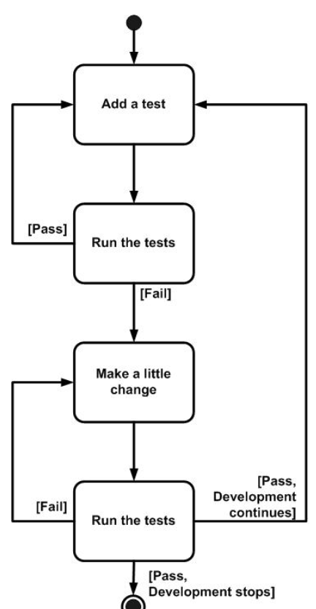
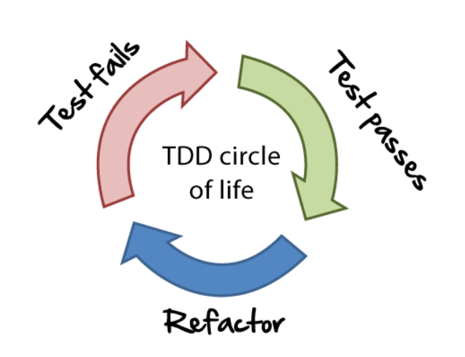
TDD
TDD fue creado por Kent Beck quien lo define como el siguiente proceso
Al desarrollar una historia se escoge su criterio de aceptación más simple
Se crean pruebas unitarias para el criterio de aceptación y se comprueba que fallen
Se escribe el código que hace pasar las pruebas
Se ejecutan nuevamente las pruebas para verificar que el código funciona
Se refactoriza el código
Se vuelven a ejecutar las pruebas para verificar que el código sigue funcionando
Volvemos al primer paso y escogemos otro criterio de aceptación, el ciclo se repite
Este ciclo se le conoce como rojo, verde refactorizar
Al inicio las pruebas fallan y están marcadas de color rojo
Luego se implementa el código y pasan a color verde
Luego se refacoriza

Slide 4
TDD
Hay dos niveles de TDD
Aceptance TDD (ATDD):
Se escribe una sola prueba de aceptación y luego el código que la satisface
ATDD también se conoce como BDD (Behavior driven development)
Su objetivo es describir requerimientos ejecutables detallados
Developer TDD (o solo TDD):
Se escribe una prueba unitaria y luego el código para hacer que la prueba pase
El objetivo es crear un diseño ejecutable detallado

Slide 5
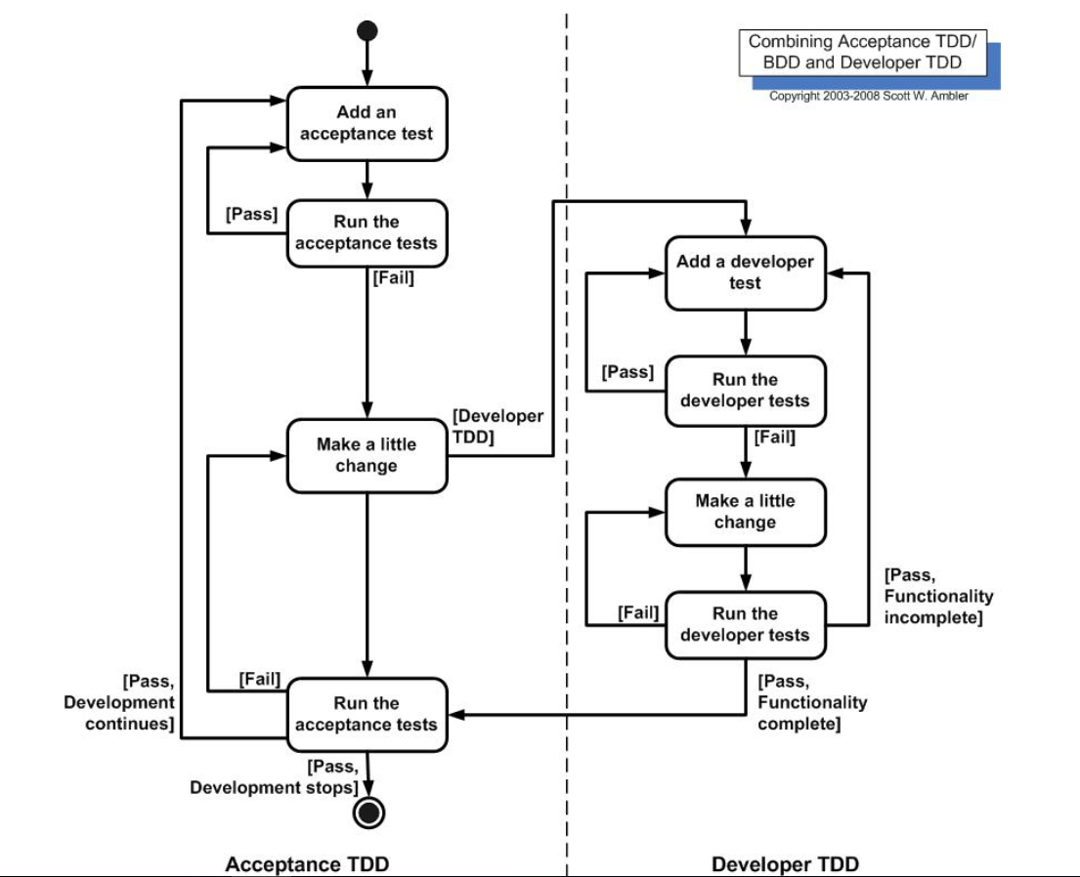

Slide 6
Aspectos a considerar sobre TDD
Para que TDD funcione debe emplearse desde el inicio de un proyecto, antes de escribir una sola línea de código
Como el nombre lo indica, es una forma de diseño/desarrollo que debe guiar al proyecto
Se requiere tener bien definidos los requisitos de la funcionalidad a realizar
Los criterios de aceptación deben estar bien definidos y contemplar casos de éxito y error (tantos como sea posible)
El código a desarrollar debe estar aislado de sus dependencias, la prueba debe basarse en abstracciones
TDD se basa en los principios de SOLID, por lo que si estos no se aplican o no se dominan, puede que no se logre que el código sea robusto y mantenible
TDD requiere de un cambió de mentalidad en los desarrolladores

Slide 7
Refactorización
Yo refacrotizo
Tu refactorizas
Ellos refactorizan
Vosotros refactorizais

Slide 8
Refactorización
La refactorización consiste en modificar código de manera que se eliminen redundancias, malas prácticas y todo aquello que pueda afectar su mantenimiento; sin alterar su funcionalidad
Es un proceso iterativo, el código no queda perfecto a la primera
Antes de refactorizar hay que recordar que ya deben existir las pruebas unitarias
Recordemos la frase: Si algo funciona, no lo toques!
Cada modificación corre el riesgo de introducir errores en el código por lo que si no hay pruebas unitarias, o estas no son suficientes, puede que el cambio no sea favorable
Una refactorización mal hecha puede costar días de esfuerzo en detectar y corregir lo que falló
TDD y refactoring requieren emplear los principios de SOLID

Slide 9
Principio de Responsabilidad única
Las clases y funciones deben tener una responsabilidad única (primer principio de SOLID)
Se deben eliminar de las clases las propiedades y métodos que no le correspondan o no utilicen
Si una clase tiene demasiados métodos, puede que también tenga mas de una responsabilidad y deba separarse en dos o mas clases
Igualmente si un método es muy extenso, debe separarse en dos o mas métodos
Formas de separar métodos
Se puede encapsular en un método aparte el cuerpo de los bloques IF, Try, For
El manejo de excepciones y escritura de logs deben ir en clases separadas
Cualquier código que se repita en dos o mas métodos debe separarse
Cuando una línea es muy extensa, probablemente deba moverse a otro método y descomponerse en varias líneas
En .NET las expresiones lambda suelen ser largas, pero pueden descomponerse en varias líneas sin afectar el rendimiento
Si un método recibe muchos parámetros igualmente puede descomponerse, los parámetros se puede agrupar en una o dos clases, siempre que haya relación entre ellos

Slide 10
Principio de abierto cerrado
El principio de Abierto Cerrado nos dice que si queremos agregar funcionalidad a una clase, deberíamos poder hacerlos sin afectar la funcionalidad existente
El uso de dependencias y clases abstractas favorece este principio ya que se pueden cambiar las implementaciones de una interfaz sin tener que modificar dicha interfaz
Cuando una clase depende de otra, se puede hacer una interfaz para comunicarse con esa otra clase
En este caso la clase declara una propiedad como el tipo de la Interfaz y no como la clase concreta
Esto puede aumentar el número de interfaces en el código, y hay cambios que inevitablemente afectan cosas ya existentes
El uso de interfaces para comunicar clases debe hacerse cuando sea justificable, es decir, cuando haya una posibilidad real de cambio en lugar de una simple suposición

Slide 11
Principio de sustitución de Liskov
Si una clase hereda de una interfaz, debe implementar de forma correcta todos sus métodos
Igualmente cuando se hereda de una clase no se deben hacer sobrecargas que produzcan errores
Al usar interfaces o herencia, no importa cual implementación concreta se use, todas deberían funcionar sin errores y mostrar el comportamiento esperado
Por ejemplo siempre que se llama a Dispose en un bloque using se espera que se liberen recursos sin producir errores
Igualmente cuando se utiliza For Each en una colección esperamos que efectivamente la recorra
En otras palabras, está prohibido usar NotImplementedException
Si una clase no necesita implementar un método, entonces la interfaz debería separarse en interfaces más pequeñas, así las clases solo implementan lo que necesitan
Puede que la interfaz o clase abstracta estén mal definidas y tengan más de una responsabilidad, en ese caso deberían segregarse

Slide 12
Principio de segregación de la interfaz
Este principio nos dice que las interfaces deben tener responsabilidades únicas y la cantidad mínima de métodos para cumplir su responsabilidad
El problema de las interfaces grandes es que obligan a las clases a implementar métodos que tal vez no necesitan
Las interfaces deben ser lo más pequeñas posibles, no hay nada de malo en tener interfaces con un solo método, en especial considerando que en .Net una clase puede implementar varias interfaces
Es común que cuando vamos a hacer una clase definimos una interfaz con todos los métodos que queremos ponerle a la clase, pero en ocasiones conviene distribuir los métodos de una clase en varias interfaces
Las interfaces no tienen que tener una relación uno-a-uno con las clases
La segregación de interfaces es vital para cumplir el principio de sustitución de Liskov

Slide 13
Principio de inversión de dependencias
Como se mencionó en el principio abierto/cerrado, una clase que utiliza otras clases debería declararlas como su interfaz y no como la implementación en concreto
Así nos aseguramos que la clase no depende de un detalle específico de la implementación de la otra
Igualmente la clase está desacoplada y puede funcionar con cualquier implementación concreta de la interfaz
Al final la clase depende solo de la abstracción de la otra, es decir, sabe lo que hace, pero no el cómo, y no necesita saberlo
La inyección de dependencias es una forma de Inversión de dependencias

Slide 14
Como saber si un método tiene más de una responsabilidad?
Si al leer el código de un método y tratar de explicar paso por paso que es lo que hace, si tiene más de un paso significa que tiene más de una responsabilidad
Ejemplo
Supongamos que un método calcula el monto total de una factura con descuentos e impuestos
Los primero que hace es obtener los datos del cliente
Luego, dependiendo de la categoría del cliente aplica el descuento
Finalmente aplica los impuestos
Como se puede apreciar, a partir de la descripción podemos ver que el método tiene tres pasos que podrían descomponerse en tres métodos mas pequeños:
ObtenerCliente(id)
AplicarDescuento(monto, descuento)
AplicarImpuesto(monto, impuesto)

Slide 15
Como saber si una clase tiene más de una responsabilidad
Una clase que tiene métodos para leer/escribir en bd, manipular controles de UI, procesar datos y escribir en bitácoras, tiene claramente 4 responsabilidades
En MCV los controladores tienden a llenarse de este tipo de funcionalidades
Ejemplos de funcionalidades que deben estar el clases independientes
Lectura/escritura BD
Procesamientos de datos leídos de BD o por web service
Escritura de logs
Manipulación de controles de UI
Operaciones relacionadas a un tipo, entidad o control de UI en específico
Por ejemplo si debemos hacer muchas operaciones con grid view deberíamos agruparlas en una clase separada
Igualmente si en ese grid procesamos celda por celda, ese procesamiento podría separarse en una clase adicional
La celda es parte del grid, pero las operaciones de grid y las de celda son diferentes

Slide 16
Tips
Refactorice poco a poco
Haga un pequeño cambio y compruebe que todo sigue funcionando antes de cambiar algo más
Así es más fácil encontrar y corregir errores
Asegúrese que el código puede ser leído y entendido por otro ser humano
Haga uso de patrones de diseño para estandarizar y estructurar el código
Un UI puede tener más de una clase para manejar sus eventos, por ejemplo si se divide en menú, barra lateral y contenido, cada una de esas secciones puede tener su propia clase
El Code Behind de un UI solo debería manejar eventos, cualquier otro procesamiento debería delegarlo a otras clases, inclusive la manipulación de ciertos controles complejos
Otra técnica es utilizar las clases parciales de .Net para separar una clase en varios archivos y organizar mejor el código

Slide 17
Cuando refactorizar
Cuando las pruebas unitarias ya están hechas . . .
Cuando se ha estudiado SOLID, TDD y Patrones . . .
Cuando se arregla un defecto
Cuando se hacen revisiones de código
Cuando se agregan nuevas funcionalidades
Cuando se realizan mejoras
Cuando hay código duplicado
Cuando hay métodos o clases muy extensos
Cuando el código no se entiende

Slide 18
Cuando refactorizar
Cuando se reciben muchos parámetros
Cuando una clase cambia mucho
Puede que deba rediseñarse utilizando algún patrón que permita extenderla sin modificarla
Cuando se detecta que un cambio afecta a muchas clases (alto acoplamiento)
Cuando un método hace muchos llamados a otra clase
Se conoce como Feature Envy, y puede que ese método deba moverse a esa clase
Cuando hay grupos de datos que siempre se envían juntos
Si constantemente observamos que hay dos clases que siempre se trabajan juntas, se pueden encapsular en una clase que describa mejor su relación

Slide 19
Cuando refactorizar
Cuando se utiliza la cláusula Switch
Se recomienda usar patrones y polimorfismo en lugar de Switch
Cuando se agregó algo por especulación
Es un error común agregar cosas “Pos si llegara a cambiar” o “Por si llegaran a solicitarlo”
No hay que agregar código que no se vaya a utilizar, de hecho cuando se detecte que un método o propiedad nunca se usan, deben borrarse
Cuando hay variables temporales
Variables de clase que se usan solo en un método y que bien podrían ser parámetros
Cuando hay valores “quemados” en el código
Se deben cambiar por constantes, enumerados, propiedades de solo lectura o un app.config

Slide 20
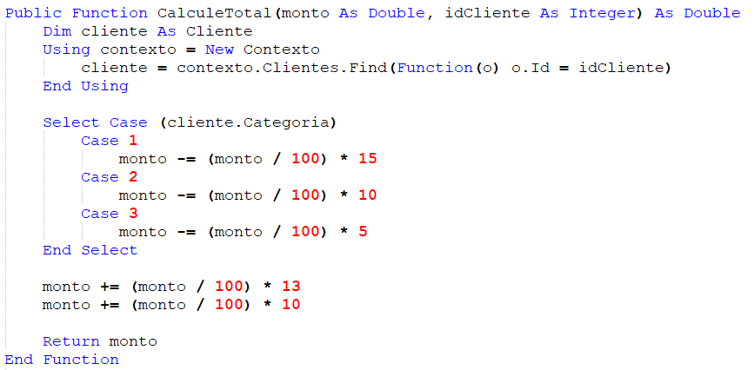
Ejemplo
Código inicial:

Slide 21
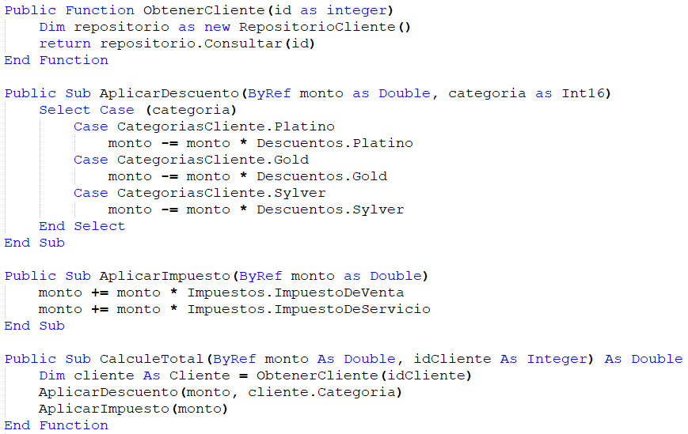
Ejemplo
Refactorizado

Slide 22
Ejemplo
El resultado final parece mas extenso, pero tiene varias ventajas
El código es auto explicativo, ahora se entiende claramente la secuencia de pasos para calcular el total
Las funciones pequeñas son más fáciles de entender y de dar mantenimiento, en caso de error hay que leer poco para encontrar que está mal
Los métodos creados se pueden reutilizar
Si se quisiera crear un método similar a CalculeTotal, se reutilizan los métodos y se evita la duplicidad de código
El uso de enums facilita la compresión del código
Se delega el acceso a BD a una clase repositorio
Las clases y métodos ahora tienen una sola responsabilidad
El ejemplo aun puede refactorizarce más, la refactorización es un proceso iterativo, pero debe efectuarse en pequeños pasos

Slide 23
Referencias
https://msdn.microsoft.com/en-us/library/aa730844(v=vs.80).aspx
https://www.paradigmadigital.com/dev/tdd-como-metodologia-de-diseno-de-software/
https://www.paradigmadigital.com/techbiz/tdd-una-metodologia-gobernarlos-todos/?utm_source=Site&utm_campaign=Related_Posts_Right&utm_medium=Blog
http://agiledata.org/essays/tdd.html#Misconceptions
http://www.monografias.com/trabajos108/principios-diseno-software-agiles/principios-diseno-software-agiles2.shtml
https://www.genbetadev.com/paradigmas-de-programacion/breve-repaso-de-la-programacion-orientada-a-objetos-con-c

